Slide 1

Grafana & Python Traffic Monitoring System
설치 & 설정 메뉴얼

Slide 2











시스템 구성도
Server
(Python Agent)
트래픽 계산
알람 메세지 발송
SNMP
- 그래프 자동 생성
모니터링 장비
그래프 출력

Slide 3

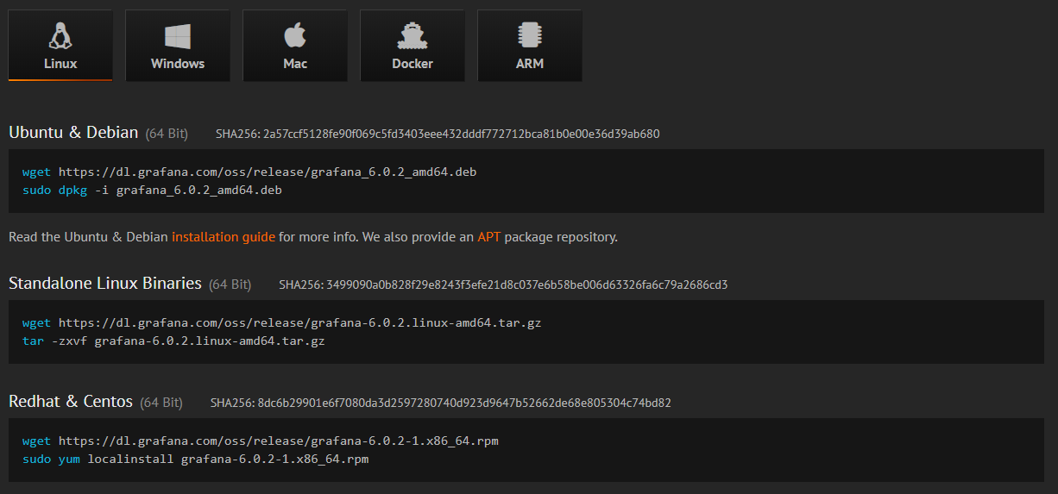
설치 방법
- 19.03 기준
Grafana 설치 (v6.0.1)
https://grafana.com/grafana/download
OS 확인
설치 명령어(홈페이지 참조)
* 콘솔창에 붙여넣기

Slide 4
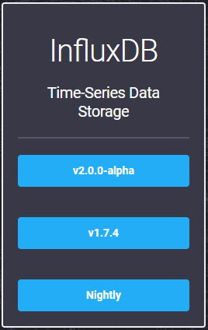
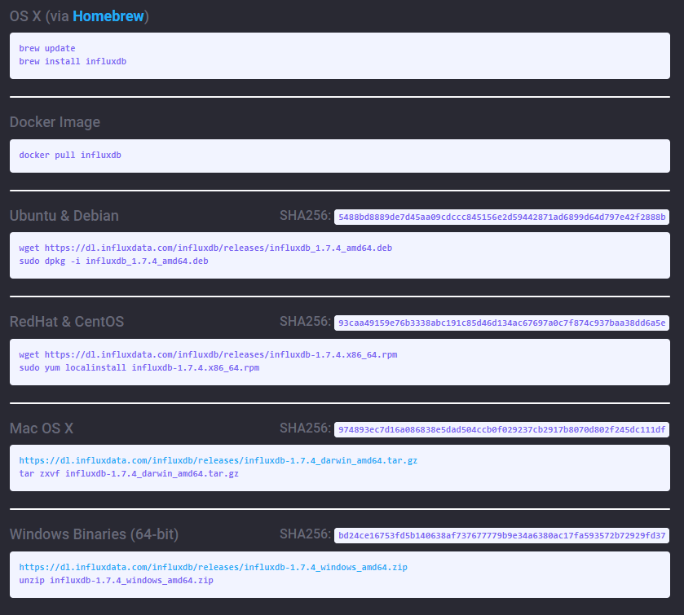
설치 방법
- 19.03 기준
InfluxDB 설치 (v1.7.4)
https://portal.influxdata.com/downloads
InfluxDB (버전 확인)
OS 확인
설치 명령어(홈페이지 참조)
* 콘솔창에 붙여넣기

Slide 5

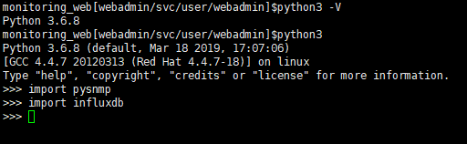
설치 방법
- 19.03 기준
파이썬 설치(v3.6.8)
https://www.python.org/ftp/python/
@파이썬 설치
- yum install zlib-devel bzip2-devel openssl-devel ncurses-devel sqlite-devel readline-devel tk-devel gdbm-devel db4-devel libpcap-devel xz-devel
- wget https://www.python.org/ftp/python/3.6.8/Python-3.6.8.tgz
- tar xvf Python-3.6.8.tgz
- cd Python-3.6.8
- ./configure
- make
- make install
- /usr/local/bin/python3 -V
@PIP 설치
- curl -O https://bootstrap.pypa.io/get-pip.py
- python get-pip.py
@SNMP 모듈 설치 (https://github.com/etingof/pysnmp)
- pip install pysnmp
@InfluxDB 모듈 설치
- pip install influxdb
- pip install --upgrade influxdb

Slide 6
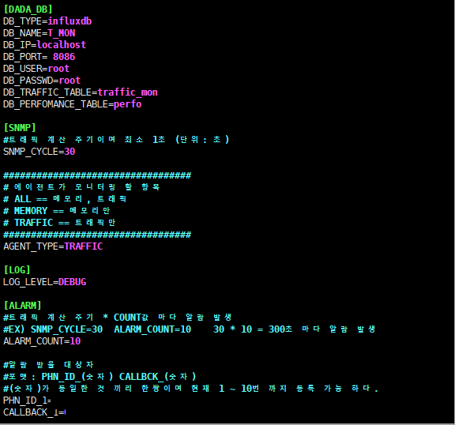
Agent 설정
@server.cfg 설정
config/server.cfg
DB_NAME 수정 시 InfluxDB로 DB생성 후 수정
TABLE명 지정 시 자동 생성
DB_TRAFFIC_TABLE : 트래픽 관련 테이블
DB_PERFOMANCE_TABLE : 메모리 관련 테이블
[PHN_ID_],[CALLBACK_] 포맷 유의

Slide 7
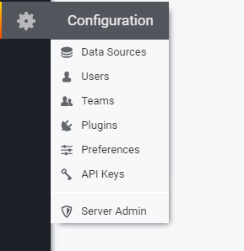
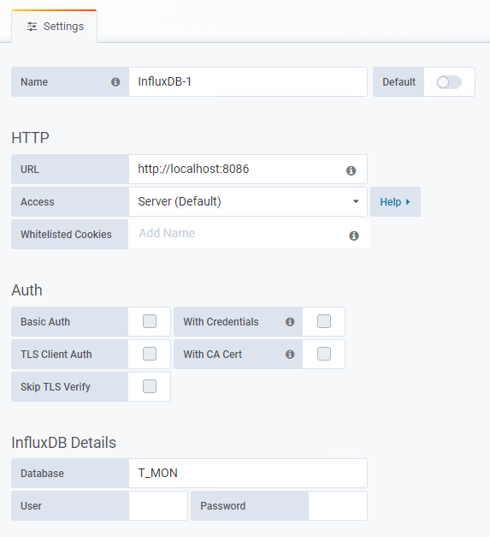
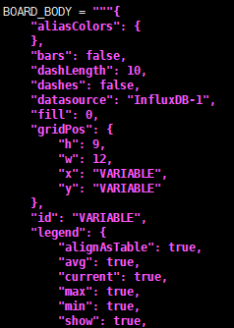
Agent 설정
@Data sources 수정
@jsonbase.py
* Data Source Name 확인
// dashboad/boadlist.py
“datasource”: “Data Source Name”
Grafana 웹 접속, (사진 참고)
*DB_NAME 변경 시 수정

Slide 8


Agent 설정
@정상 실행
/bin/Start.sh
정상 실행 시 사진과 같이 출력
@정상 종료
/bin/Stop.sh
정상 종료 시 사진과 같이 출력

Slide 9
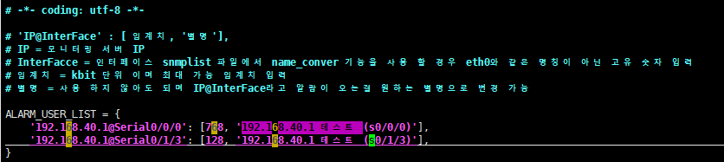
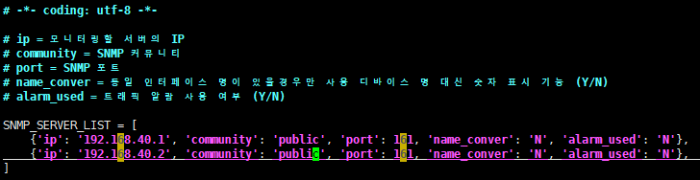
Agent 설정
@alarmlist.py 설정
포맷
‘IP@Interface’ : [임계치 , ‘별명‘]
IP : 모니터링 장비 IP
Interface : *name_conver 기능을 사용 할 경우 고유 숫자 사용
임계치 = kbit 단위 이며 최대 가용 임계치
별명 = ‘IP@Interface’ 을 별명으로 치환하여 전송 (선택)
*name_conver : 아래 ‘ snmplist.py ' 참조
포맷
{'ip': ‘장비IP', 'community': 'community값', 'port': 포트, ＇name_conver＇: 'Y/N' ', 'alarm_used': 'Y/N’}
ip : 모니터링 장비 IP
community : SNMP community
port : SNMP 포트
name_conver : 동일 인터페이스 존재 시 고유 숫자 사용 (Y/N)
alarm_used : 트래픽 알람 사용 여부 (Y/N)
@snmplist.py 설정

Slide 10

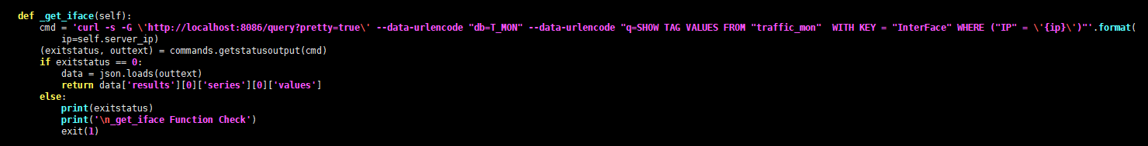
Dashboard 설정
@boardlist.py // dashboard/boardlist.py
포맷
{'folder_name': '폴더 명', 'board_name': '보드 명', 'add_ip': '장비 IP‘}
folder_name : (보드의 묶음) 최상위 폴더 명 ex) SK-IDC
board_name : (그래프의 묶음) 장비 명 ex) Customer_Active
add_ip : 모니터링 장비 IP
@sqlite3worker.py // dashboad/sqlite3worker.py
* DB_NAME 및 DB_TRAFFIC_TABLE 변경 시 해당 구문 수정

Slide 11
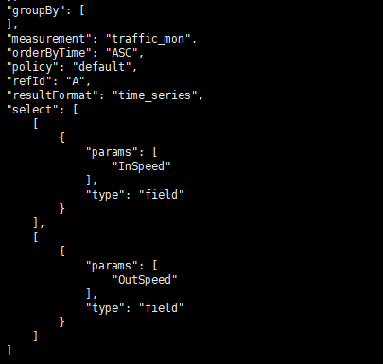
Dashboard 설정
@jsonbase.py // dashboad/jsonbase.py
※ 대시보드 생성 명령어 - python DashboardAdd.py
(python v2.x 사용)
<오류 발생>
self.sqlite3_cursor.execute(sql, value)
sqlite3.OperationalError: attempt to write a readonly database
- sqllite 접근 권한 없음. 권한 확인 필요
* DB_TRAFFIC_TABLE 변경 시 해당 구문 수정

Slide 12
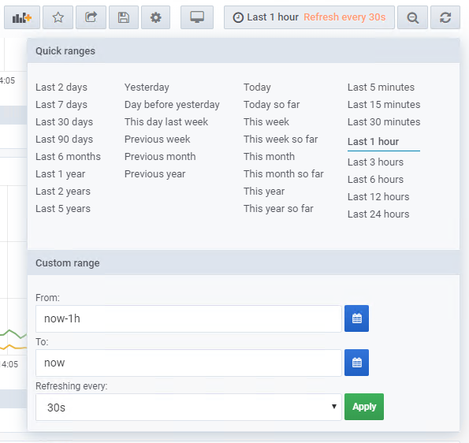
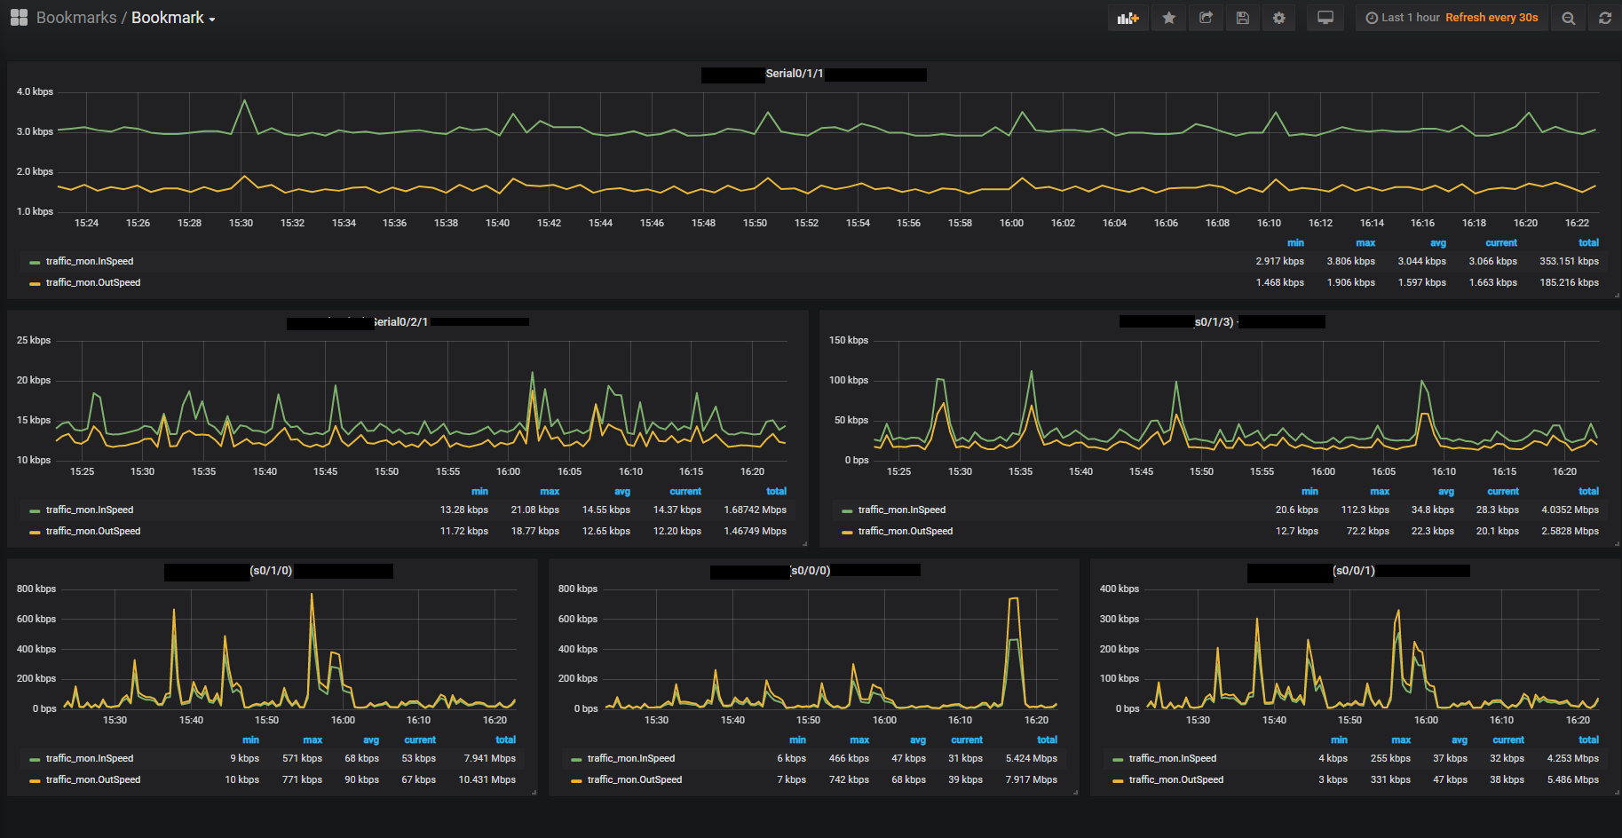
Dashboard 설정
@그래프 보기 설정
@그래프 완성
( 최근 1시간 동안의 그래프 )
( 그래프 새로고침 주기, 30s )

